Slide 1
КУРС ЛЕНОРМАН
Природные явления

Slide 2
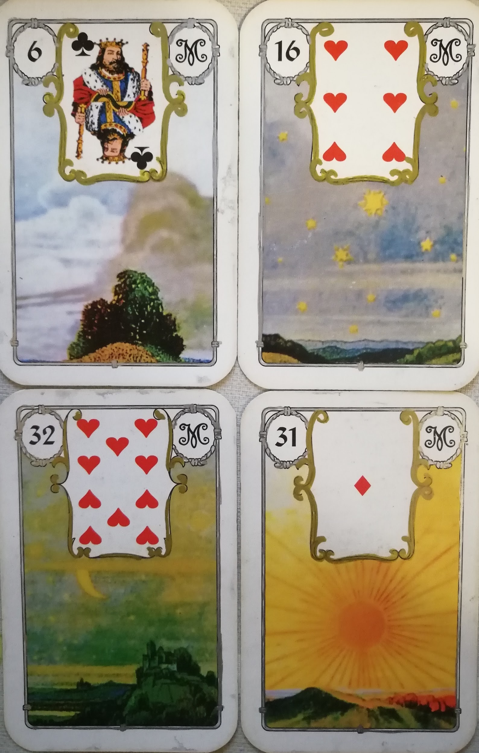
Содержание урока 2.2
Карта 6 Тучи
Карта 16 Звезды
Карта 31 Солнце
Карта 32 Луна

Slide 3
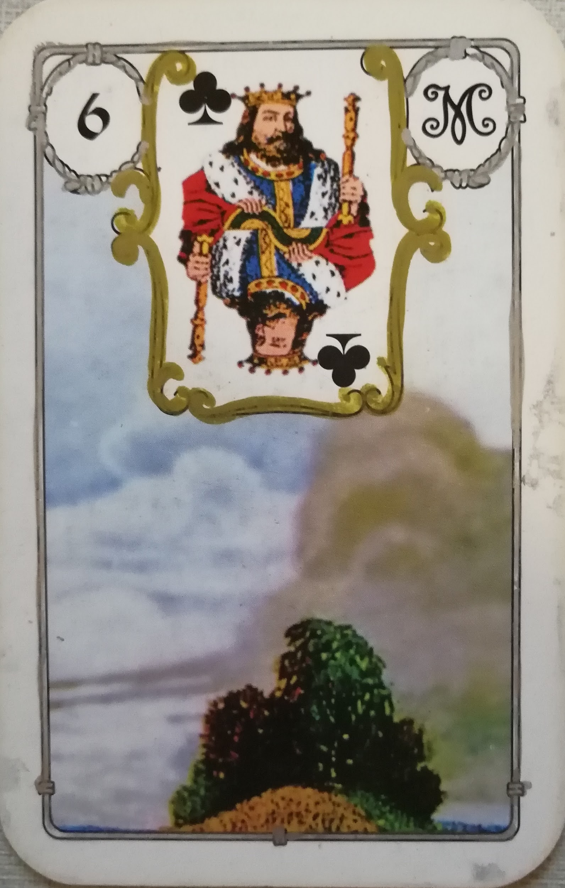
Карта 6 ТУЧИ
Король треф - друг, родитель, взрослый человек
Л - туман в отношениях, много “темных” моментов, непонимание
С - неприятные ситуации,нелогичное поведение,неопределенность исхода, отсутствие ясности, тучи, туман, плохая погода, пар, иллюзия
ОиМ - запахи, дым, кальян, сигареты,
Р - непонимание,неприятное окружение, тревожная ситуация,сомнительные дела, метеорология

Slide 4
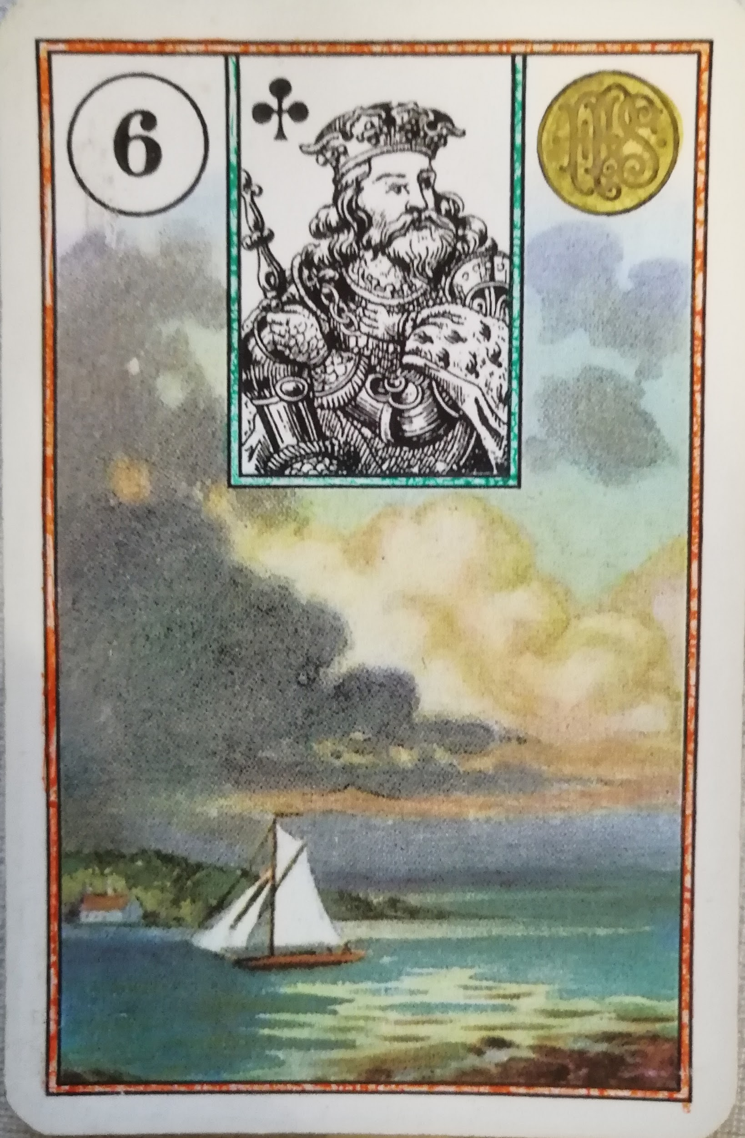
+4 Дом - недоразумения в доме, дом с “душком”
+9 Букет - сомнительный презент, странный коллектив
+ 30 Лилии + 16 Звезды - снегопад, звездная пыль
+24 Сердце - трудные, непонятные отношения, придуманные отношения
+25 Кольцо - неразбериха с договорами, двусмысленность
+31 Солнце - прояснение

Slide 5
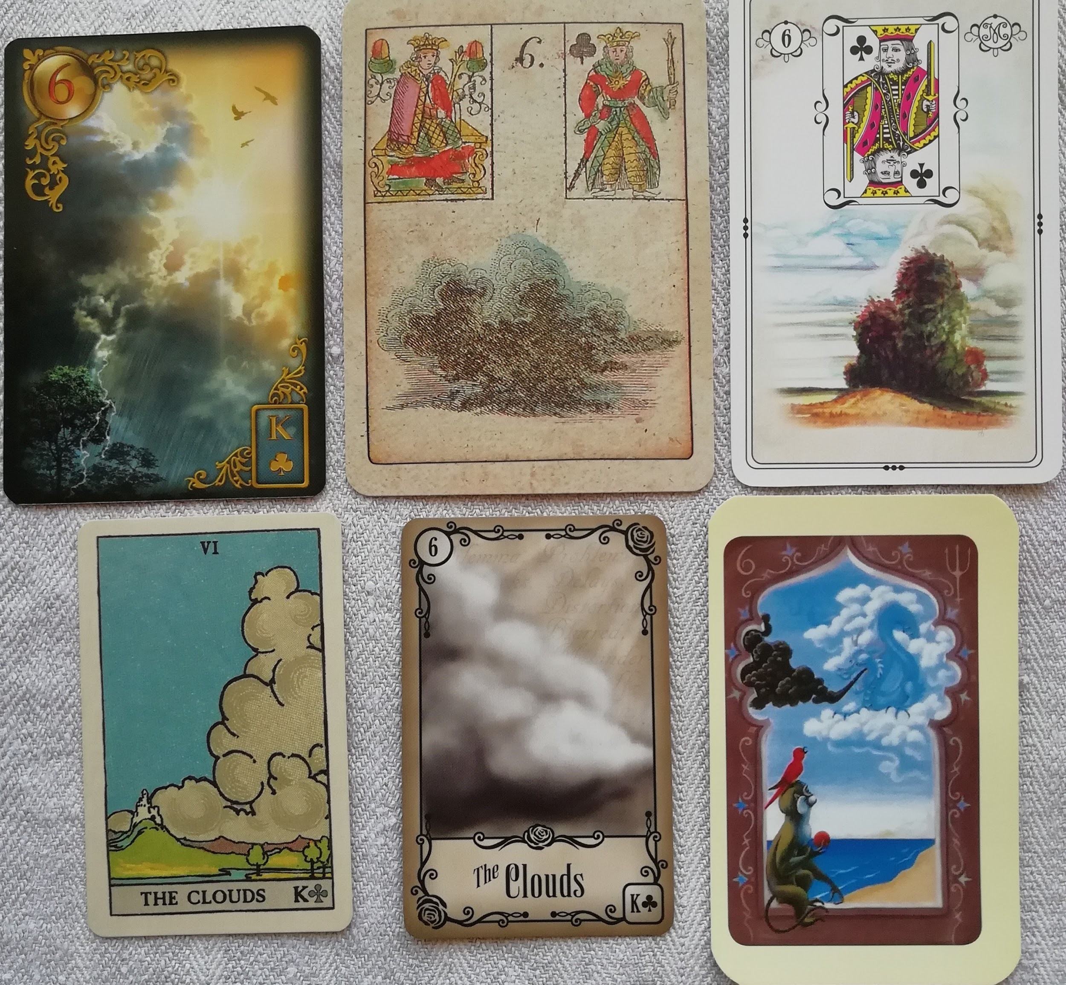

Slide 6
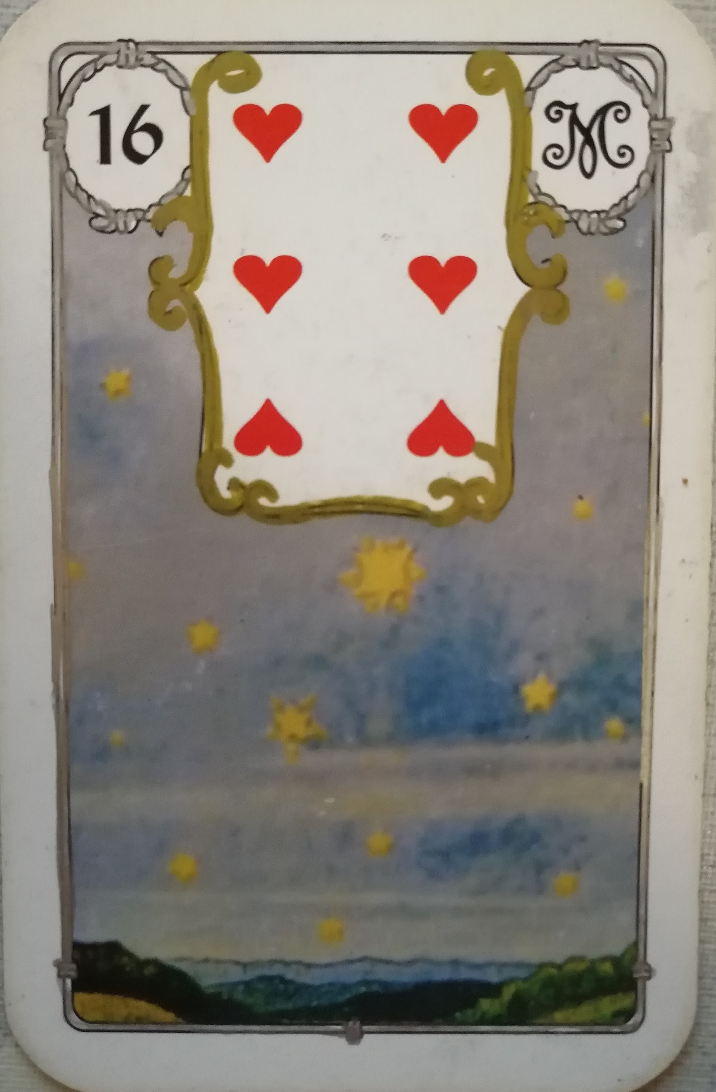
2. Карта 16 ЗВЕЗДЫ
6 червей - приятная дорога, любовная дорога, утро
Л - искренность в отношениях, счастье, влюбленность, ожидание любви, мечты про любовь, влюбленность, романтика, гармония
С - мир и спокойствие, планирование, наставления, россыпью, близкий успех, просвет,вдохновение,ночное время, космос, небеса,помощь высших сил
ОиМ - карты, кристаллы, блеск, астрология, астрономия, интернет
Р - инф.технологии, с камнями, со звездами, ночная работа, вдохновляющая , успешная

Slide 7
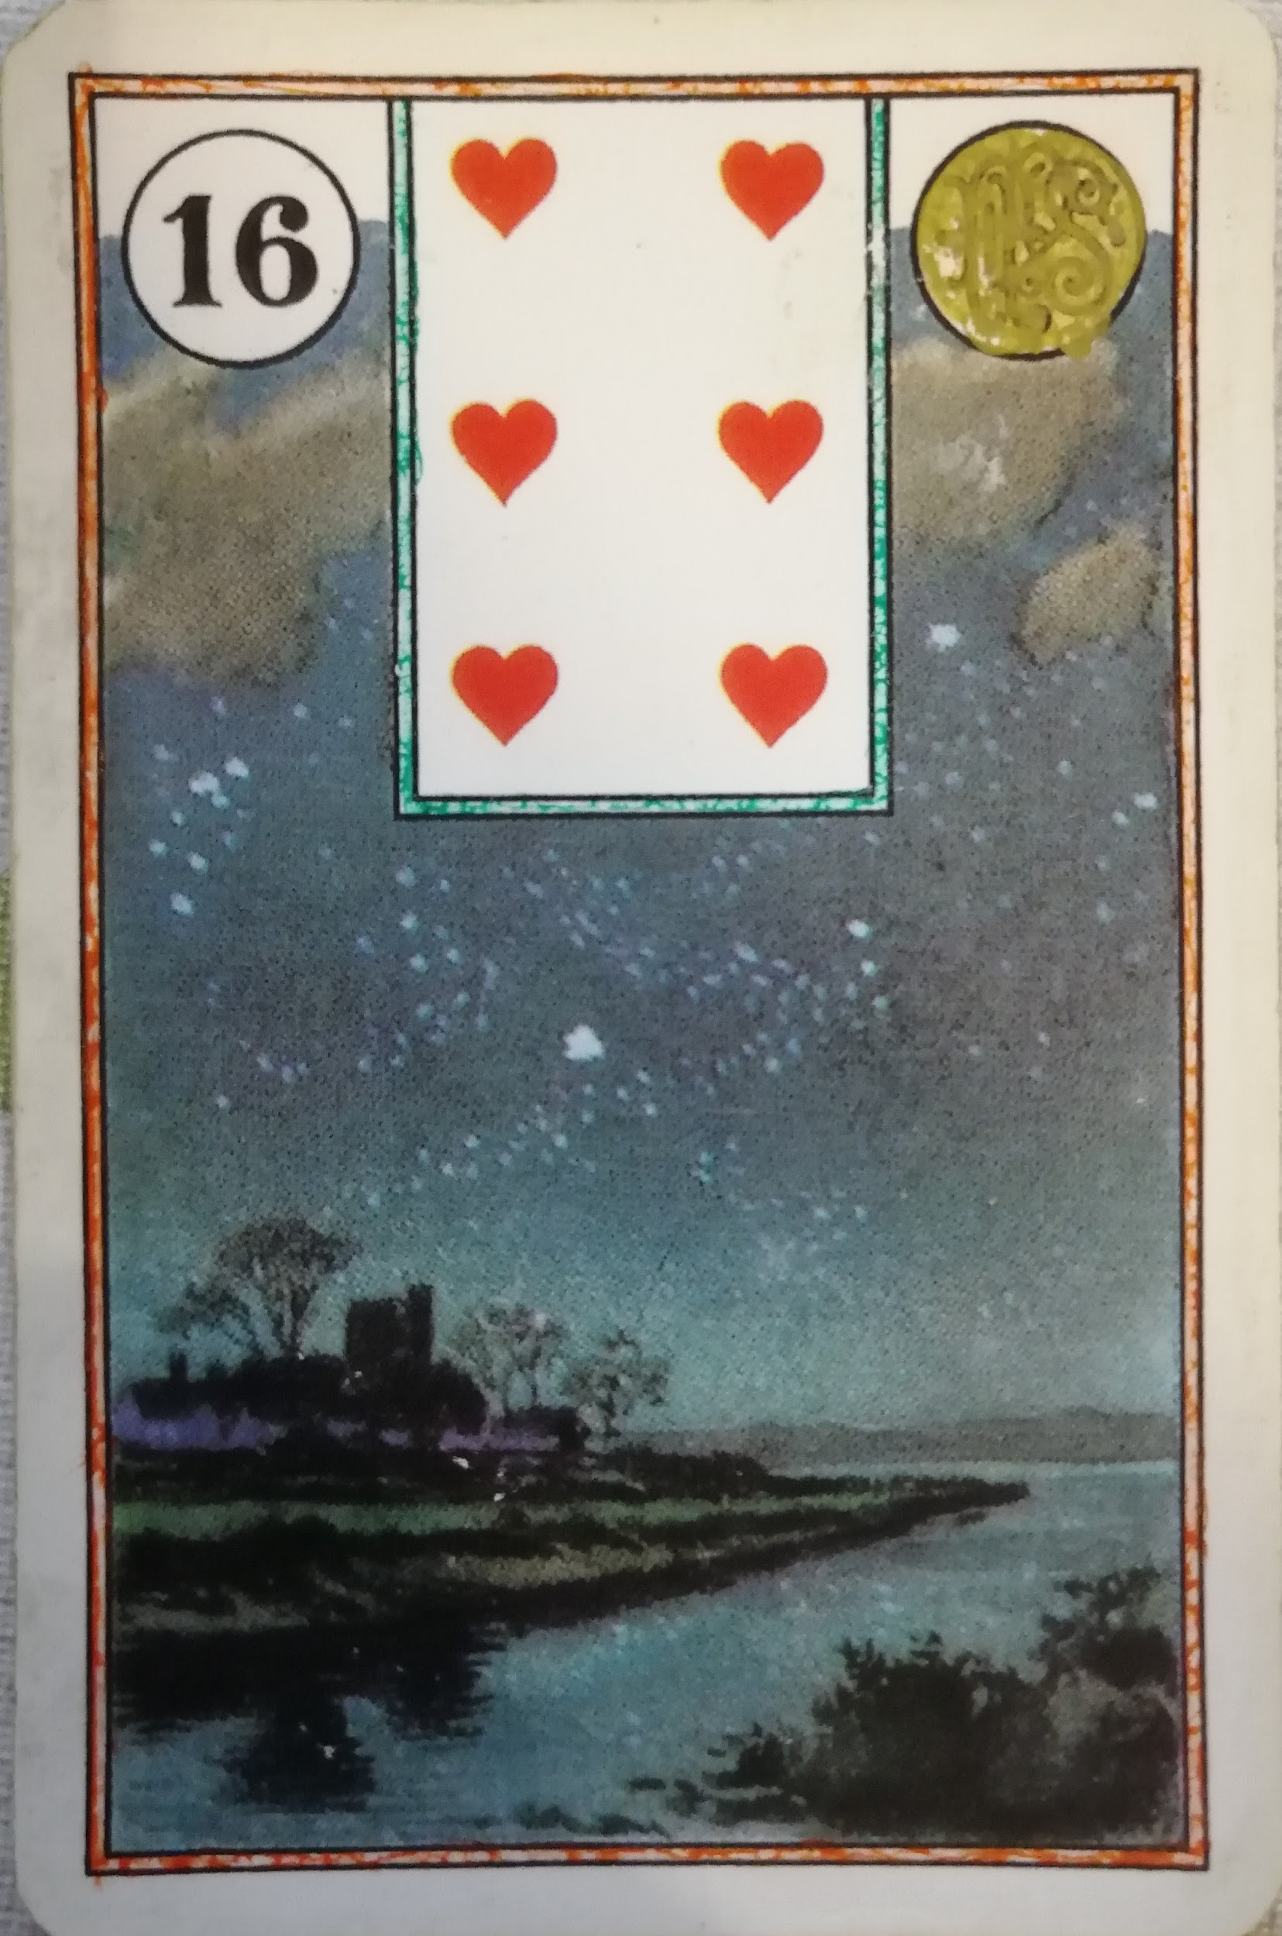
+1 Всадник - открытие
+10 Коса - внезапно прояснилось
+32 Луна - задушевно, откровенно
+34 Рыбы - прозрачность, поток вдохновения, слезы
+24 Сердце - высокая любовь

Slide 8
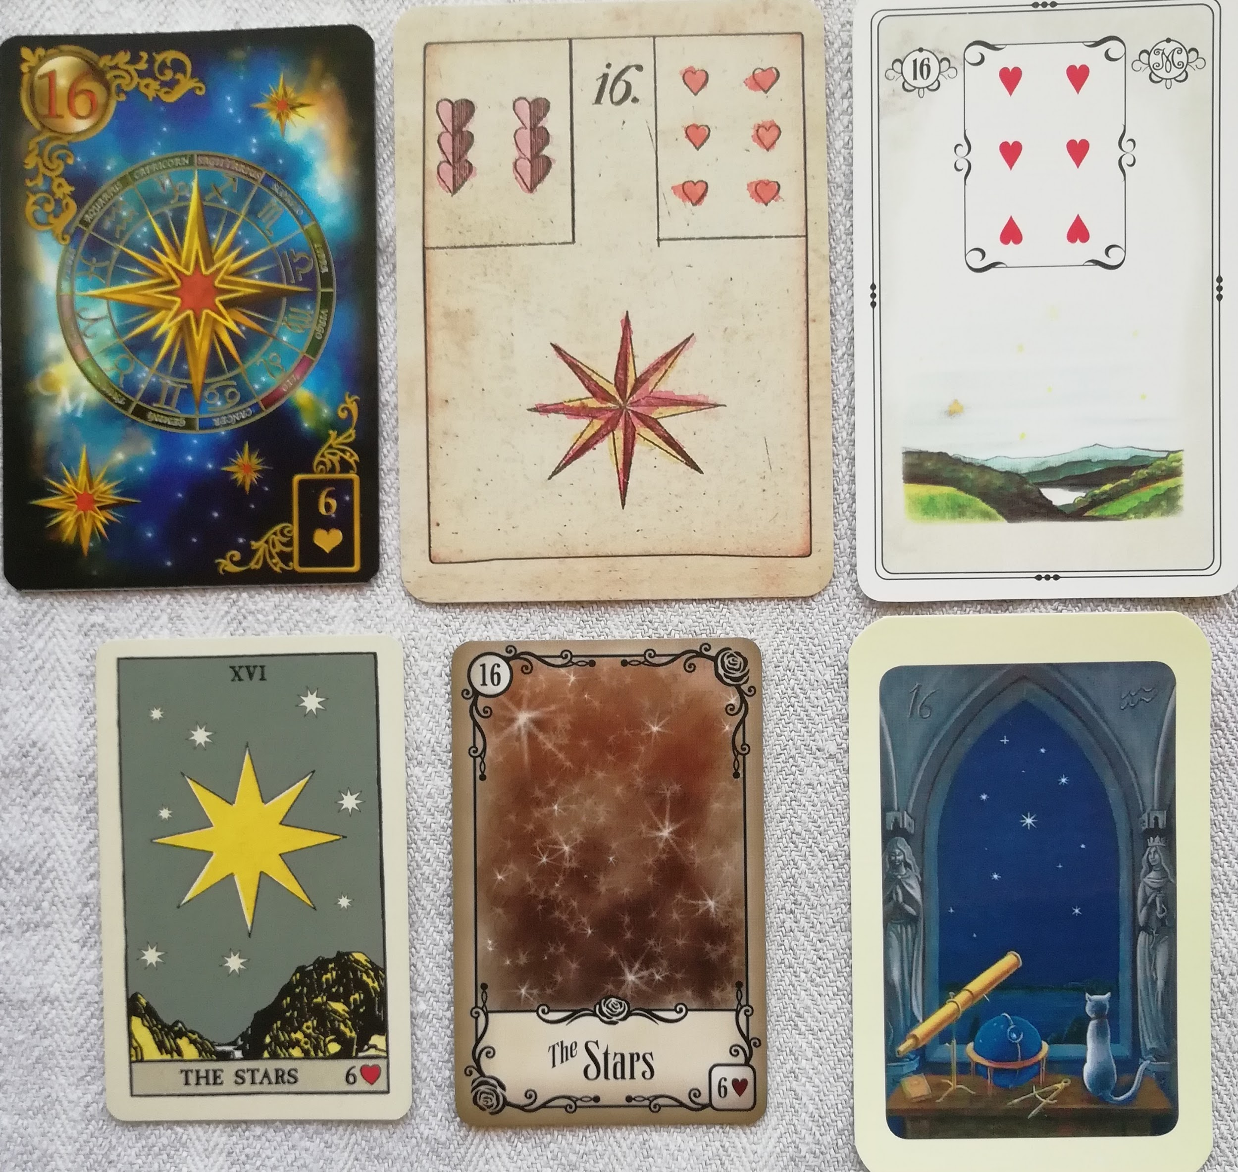

Slide 9
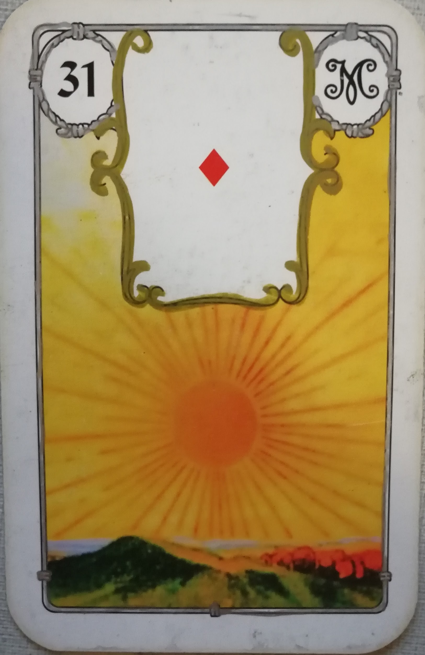
3. Карта 31 СОЛНЦЕ
туз бубей - серьезное сообщение
Л - яркие, жаркие отношения; страстная связь, пылкость
С - успех, достижение цели, дорога к солнцу, признание
ОиМ - источник электричества и света, жаркое место
Р - видная должность, в центре внимания, высокое положение, успех, прогресс, работа в правительстве, в электрокомпании, реализация

Slide 10
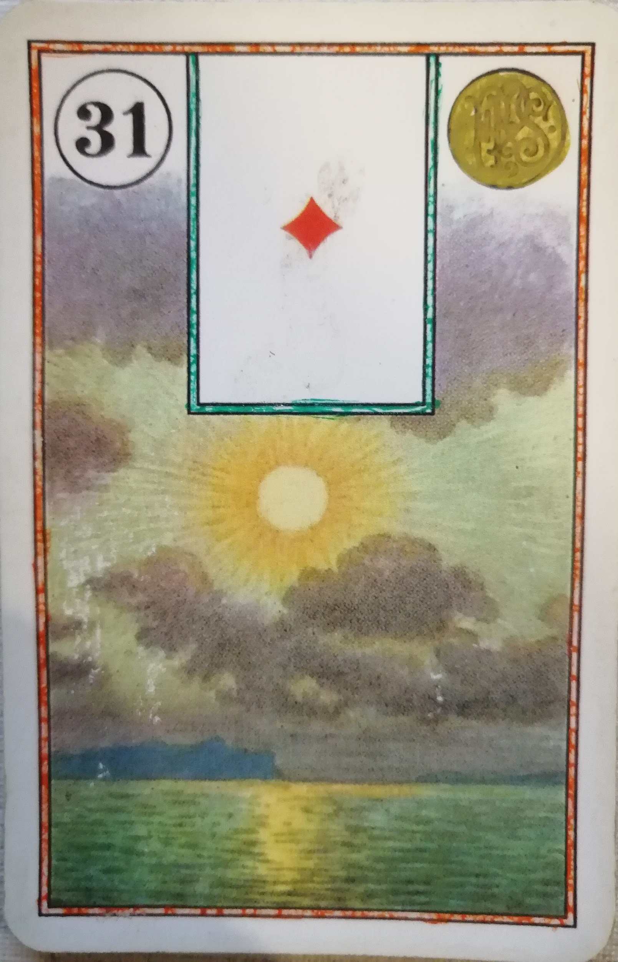
2 Клевер - удача растет
10 Коса - электричество, КЗ, обнажение истинного вопроса
32 Луна - ночь и день, 24 часа, блестящая удача
16 Звезды - ясновидение
22 Развилка - осознанный выбор, вход и выход
20 Сад +35 Якорь - курорты

Slide 11
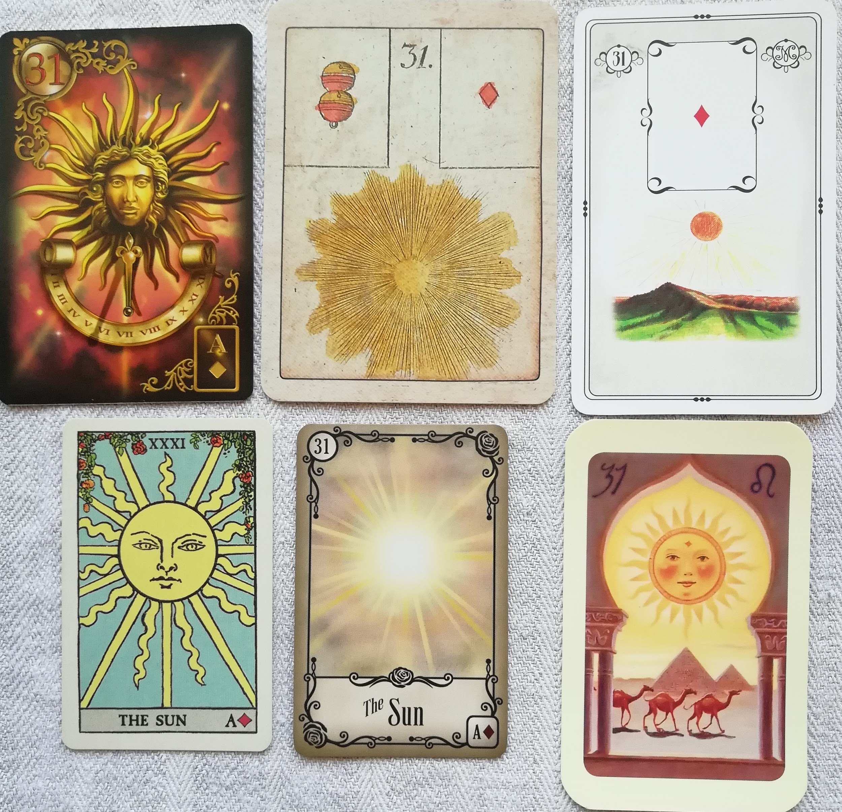

Slide 12
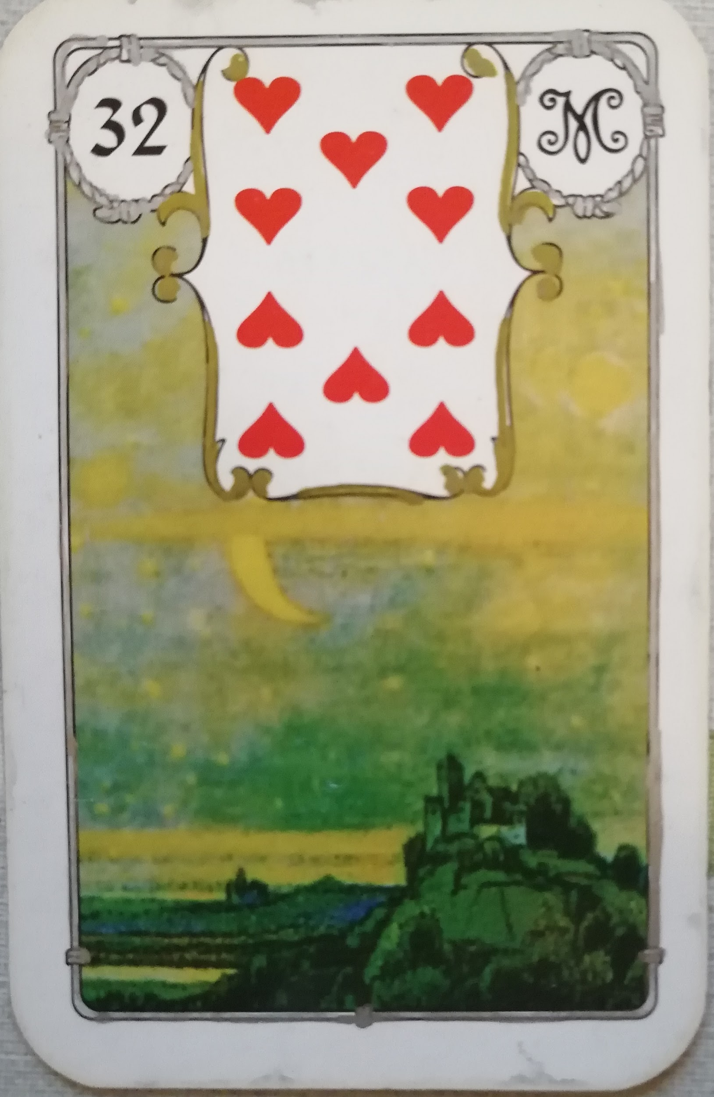
4. Карта 32 ЛУНА
10 червей - большие планы на отношения, полное удовлетворение
Л - романтические отношения, тяга, затягивание в отношения, влечение, соблазнение, обольщение
С - странное развитие событий, привязанность, род, женская часть семьи, творческий подход, интуиция,перепады настроения, эмоциональность
ОиМ - ночной клуб, под луной, все в форме полумесяца
Р - творческая, артистическая работа, женская профессия, связи с общественностью, реклама

Slide 13
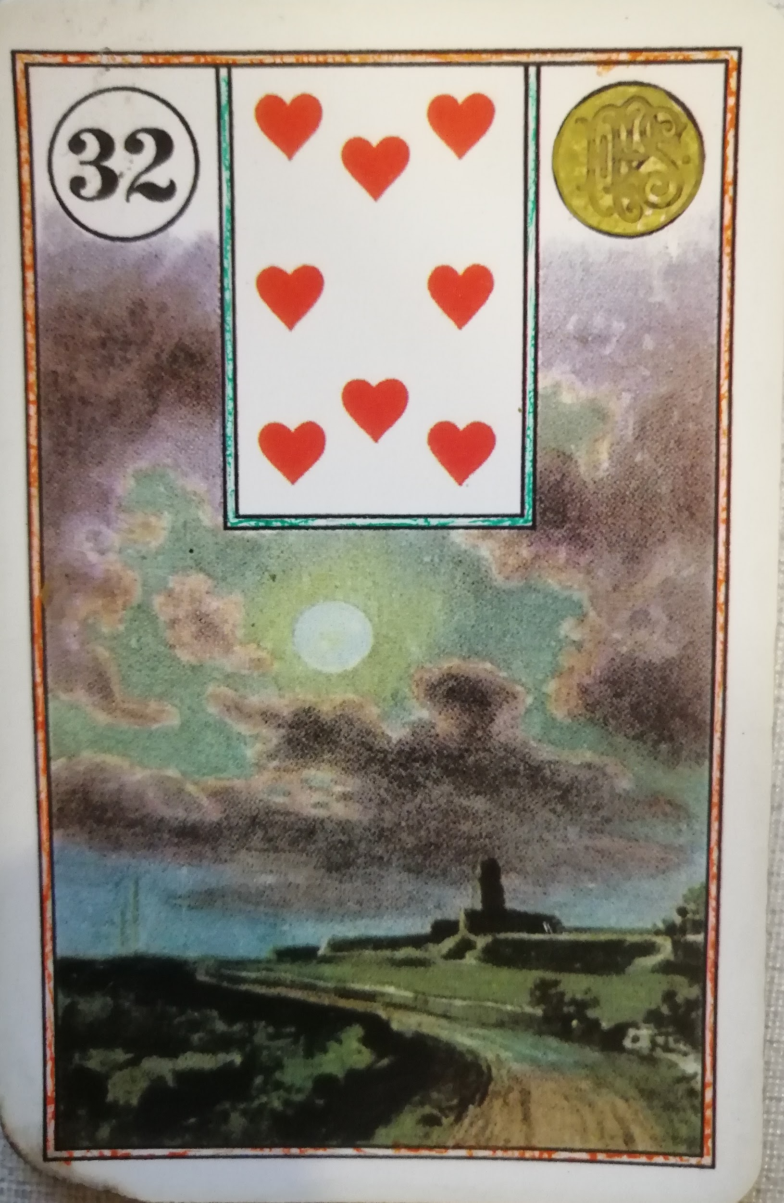
+1 Всадник - ночные новости
+ 5 Дерево - родовая предрасположенность, связь с предками
+ 6 Облака, +34 Рыбы - алкоголь
+ 7 Змея - зависть
+11 Плети - эмоц. неустойчивость, обиды
+12 Совы - навязчивые мысли, повторяющиеся рассказы
+16 Звезды - обостренная эмпатия, интуиция
+20 Сад - сомнительное общество
+21 Гора - несбывшиеся мечты, равнодушие, фриланс
+22 Развилка - неуравновешенность, нестабильность, противоречивость
+23 Крысы - паразиты, страхи, чрезмерное внимание к незначительному
+27 Письмо - тайная информация, сообщение от родителей

Slide 14
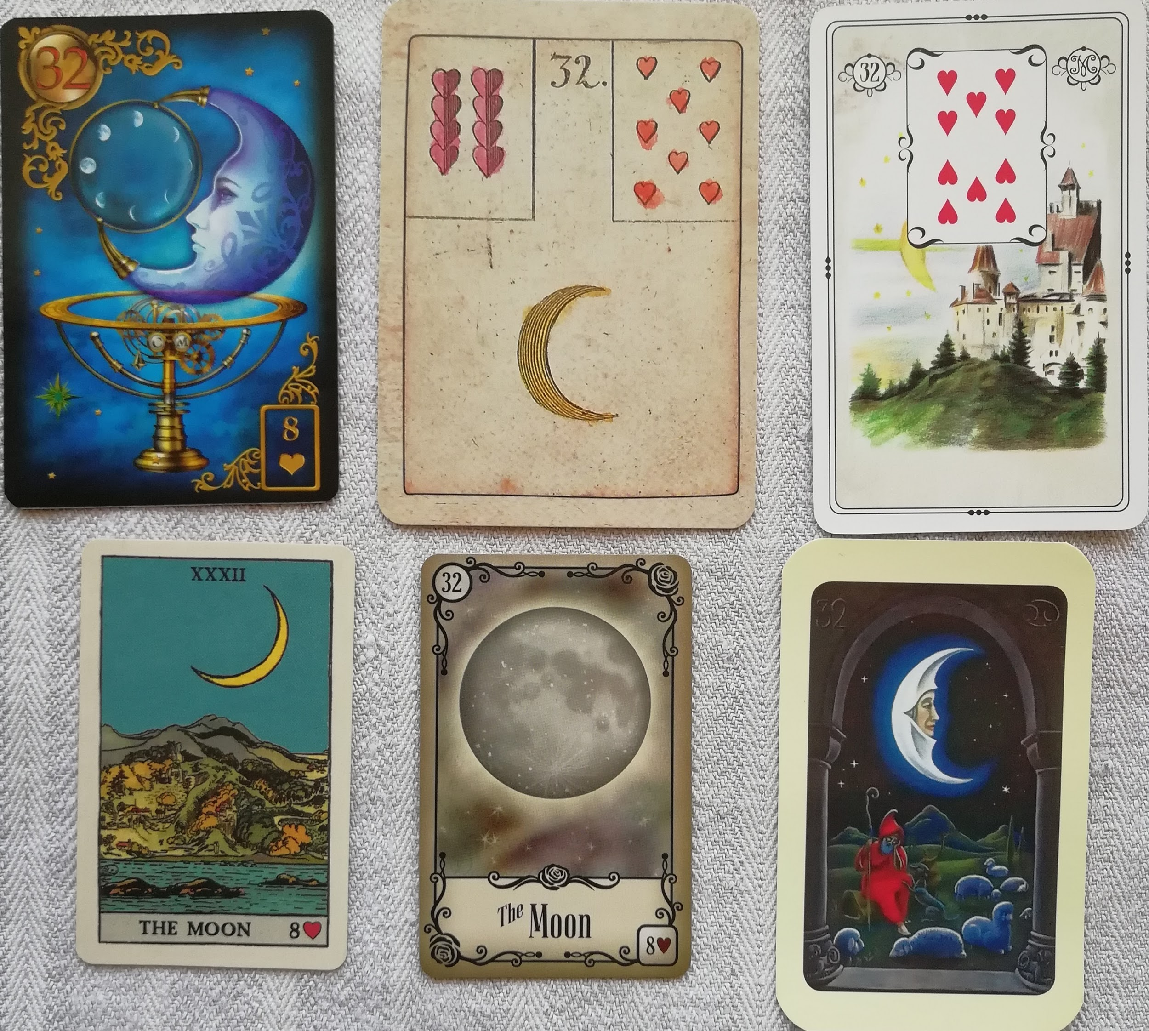

Slide 15
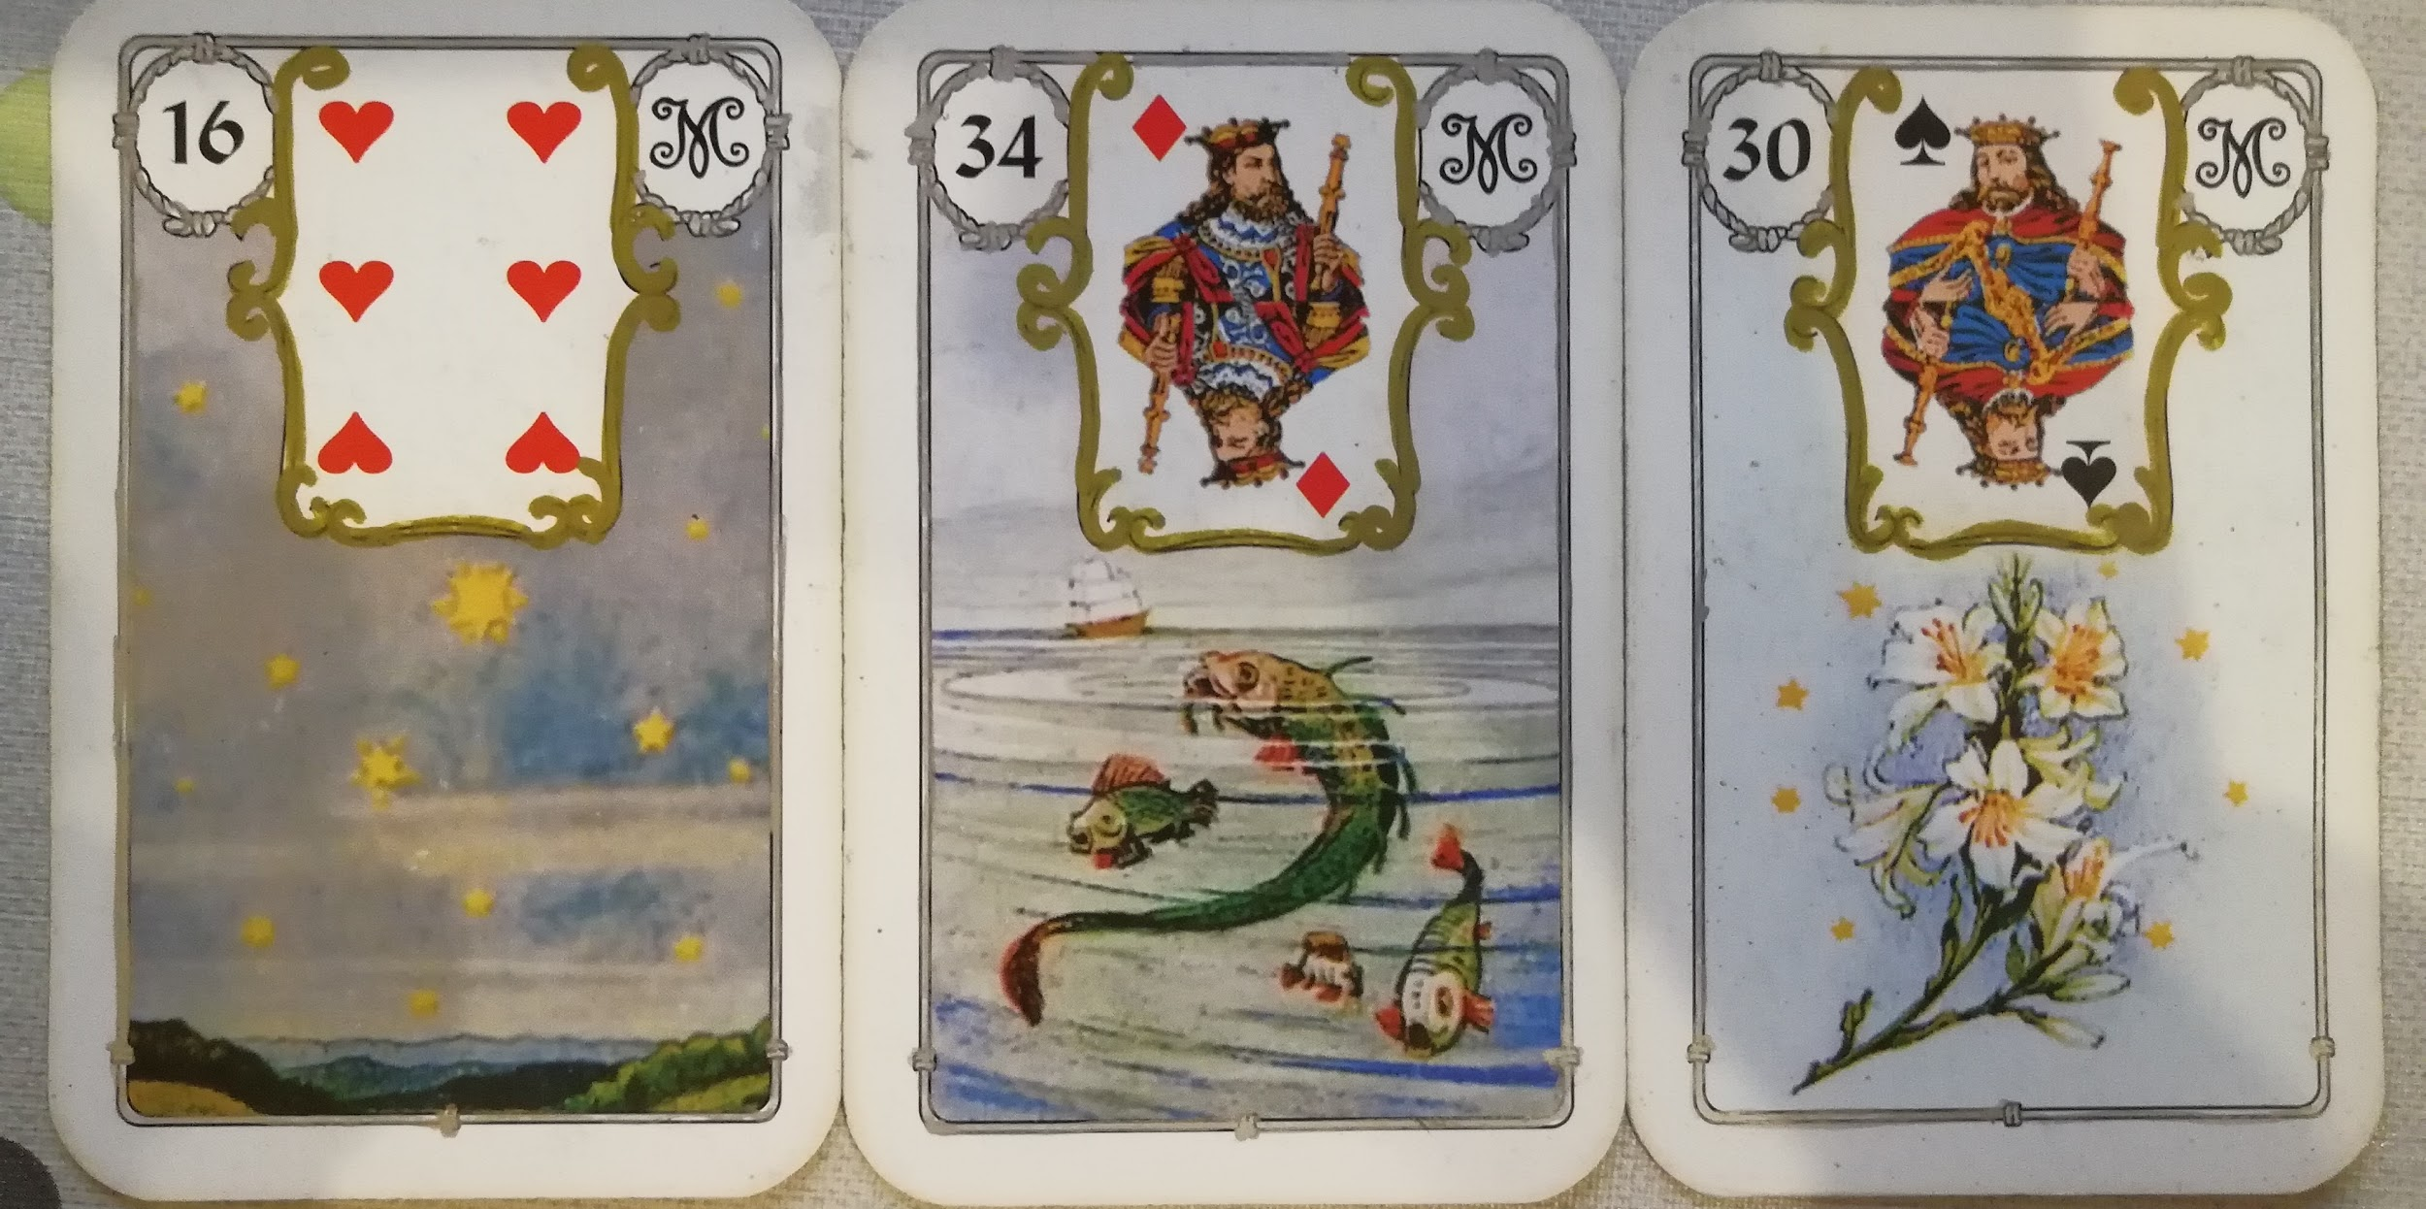
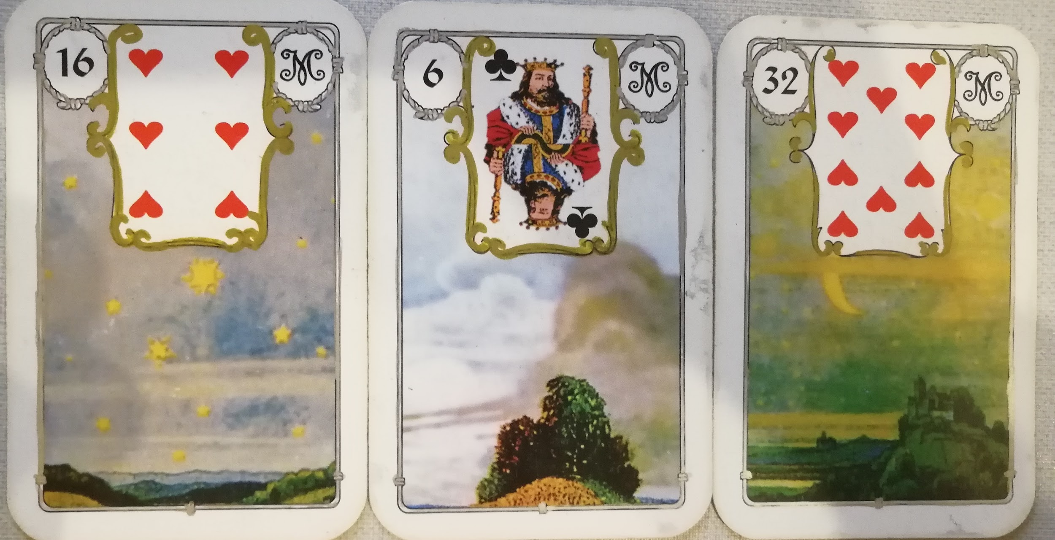
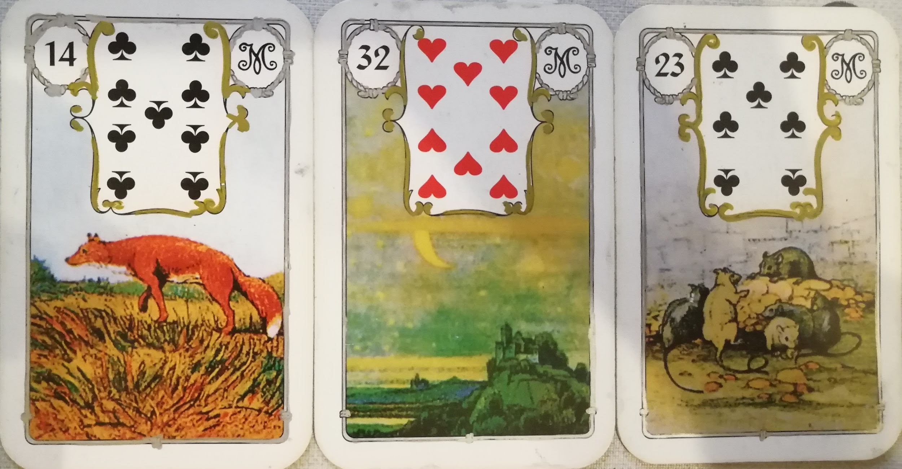
Отношение М к Кверентке (раб. отн.)
2. Характеристика М из №1
3. Как пройдет общение с клиентками в загаданный день

Slide 16
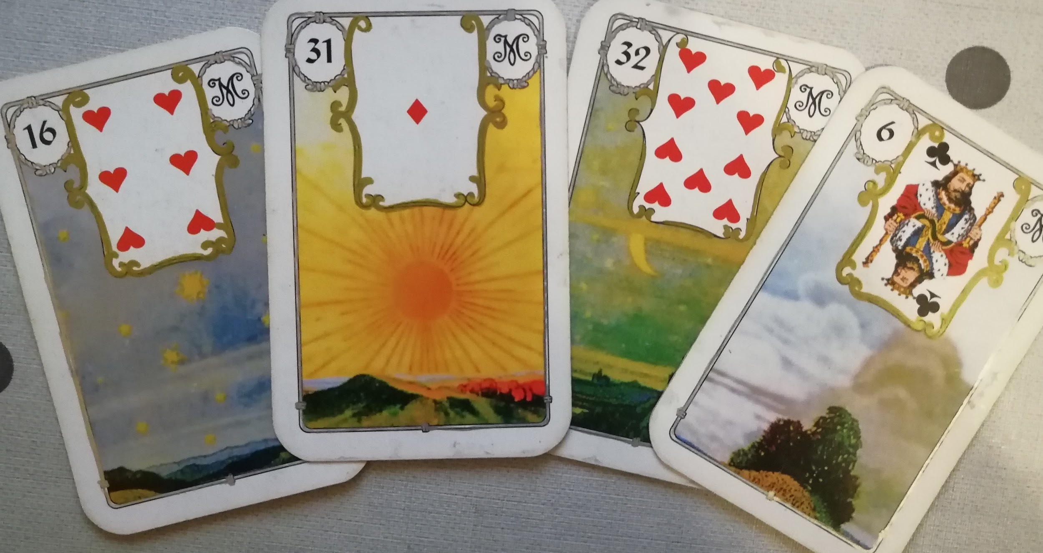
СПАСИБО ЗА ВНИМАНИЕ

